Slide 1
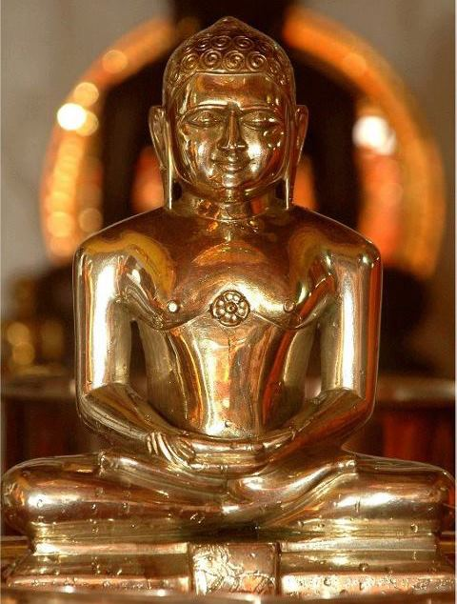

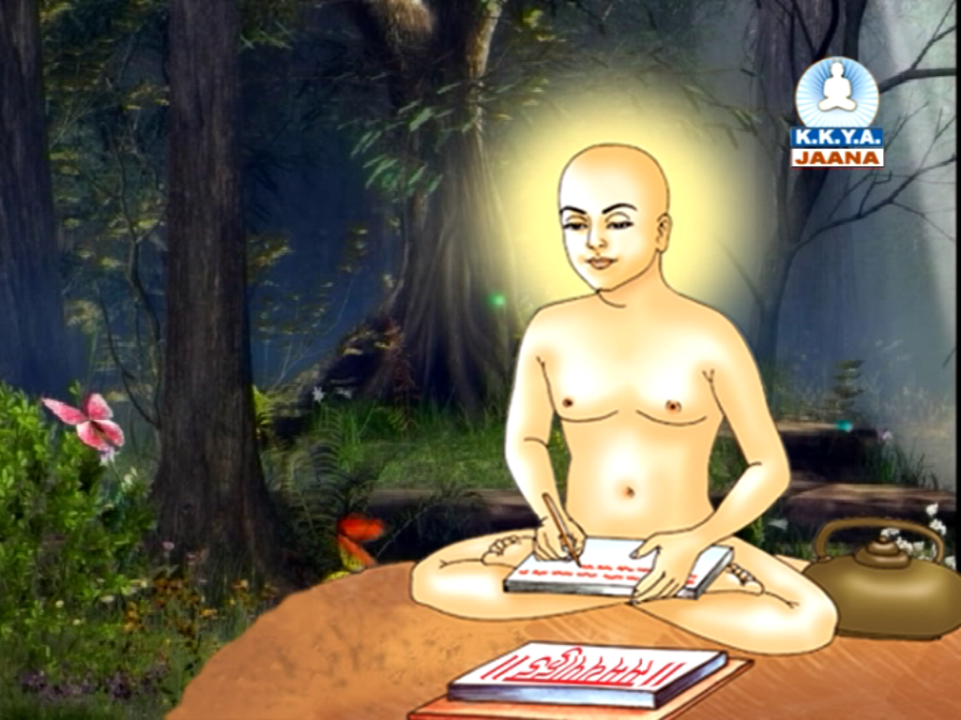
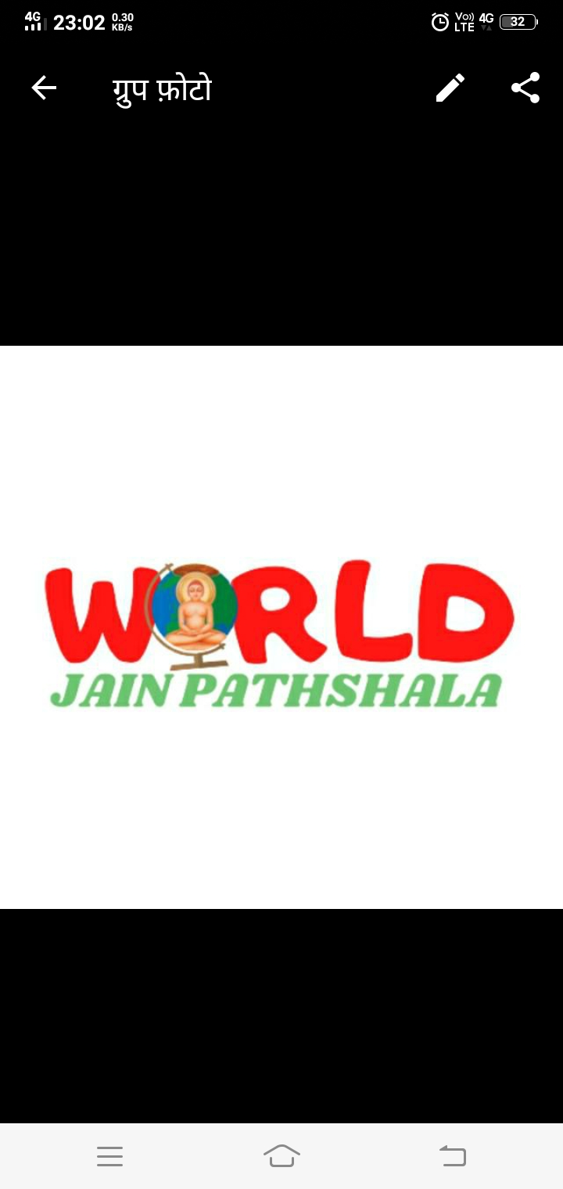


आओ सीखें जैन धर्म
महावीर के संदेशो को जन-जन तक पहुचायेंगे
सांस्कृतिक प्रोग्राम
संचालक – कु.राजी जैन
गुना
कु. अनुक्रम जैन
दमोह
निर्देशक - अनिल शास्त्री
जयपुर
डिजाइनिंग - अविरल जैन
बीना

Slide 2
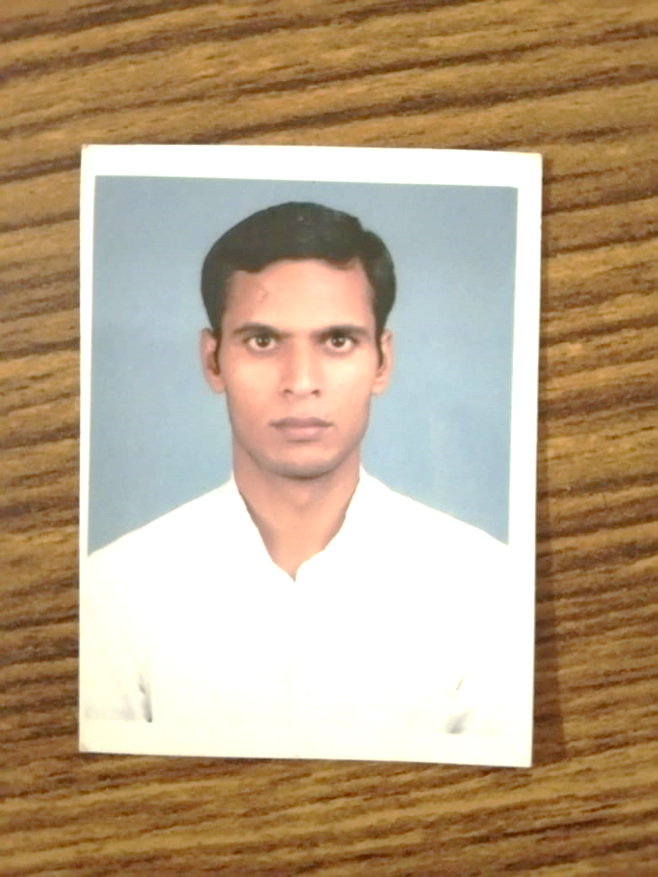
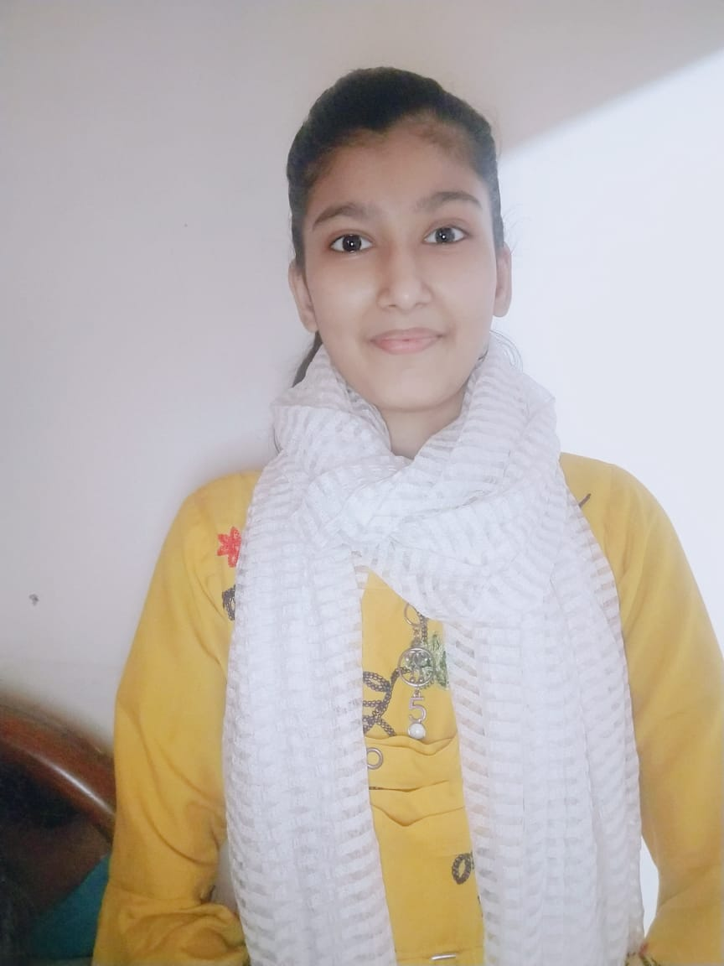
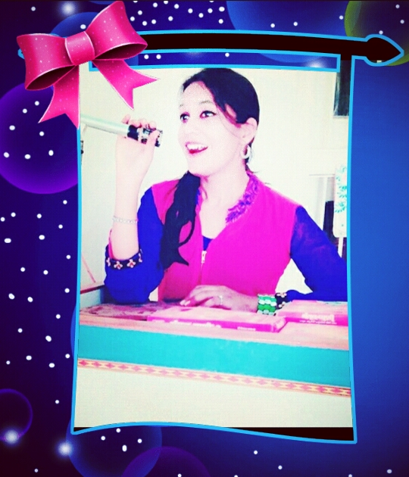
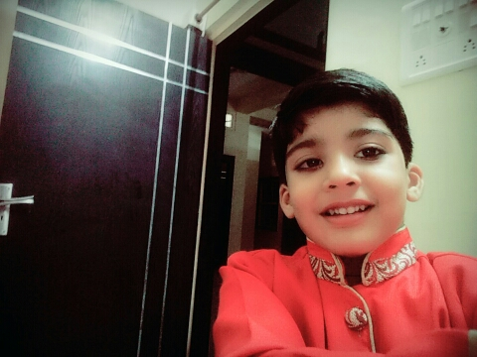
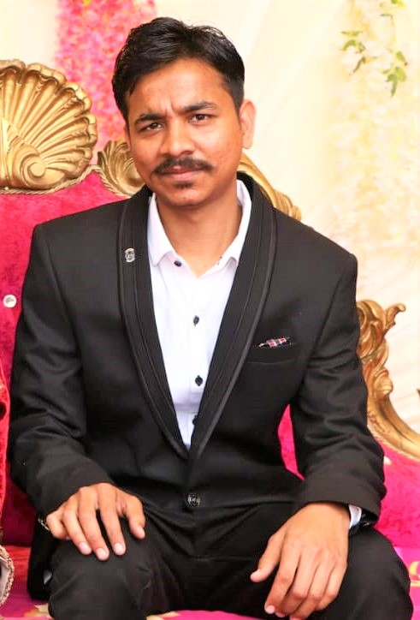
संचालक
कु.राजी जैन
गुना
संचालक
कु. अनुक्रम जैन
दमोह
निर्देशक
अनिल शास्त्री
जयपुर
सहयोग
नभ जैन
गुना
डिजाइनिंग
अविरल जैन
बीना
आयोजक
वर्ल्ड जैन पाठशाला टीम
जय-जिनेन्द्र

Slide 3
चिन्ह खोजो और तीर्थंकर के नाम बतओ
Round-1

Slide 4
Round-1
Example - आज क़ॉलेज बंद रखा गया
Ans.-बंदर
अभिनन्दननाथ भगवान

Slide 5
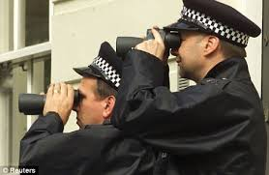
1
अब पुलिस बाले देखेंगे डाकू क्या करते है ?

Slide 6
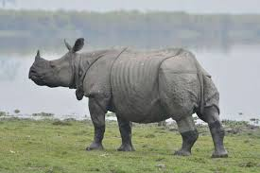
1
अब पुलिस बाले
देखेंगे डाकू क्या करते है ?
उत्तर –गेंडा
श्रेयांशनाथ भगवान

Slide 7
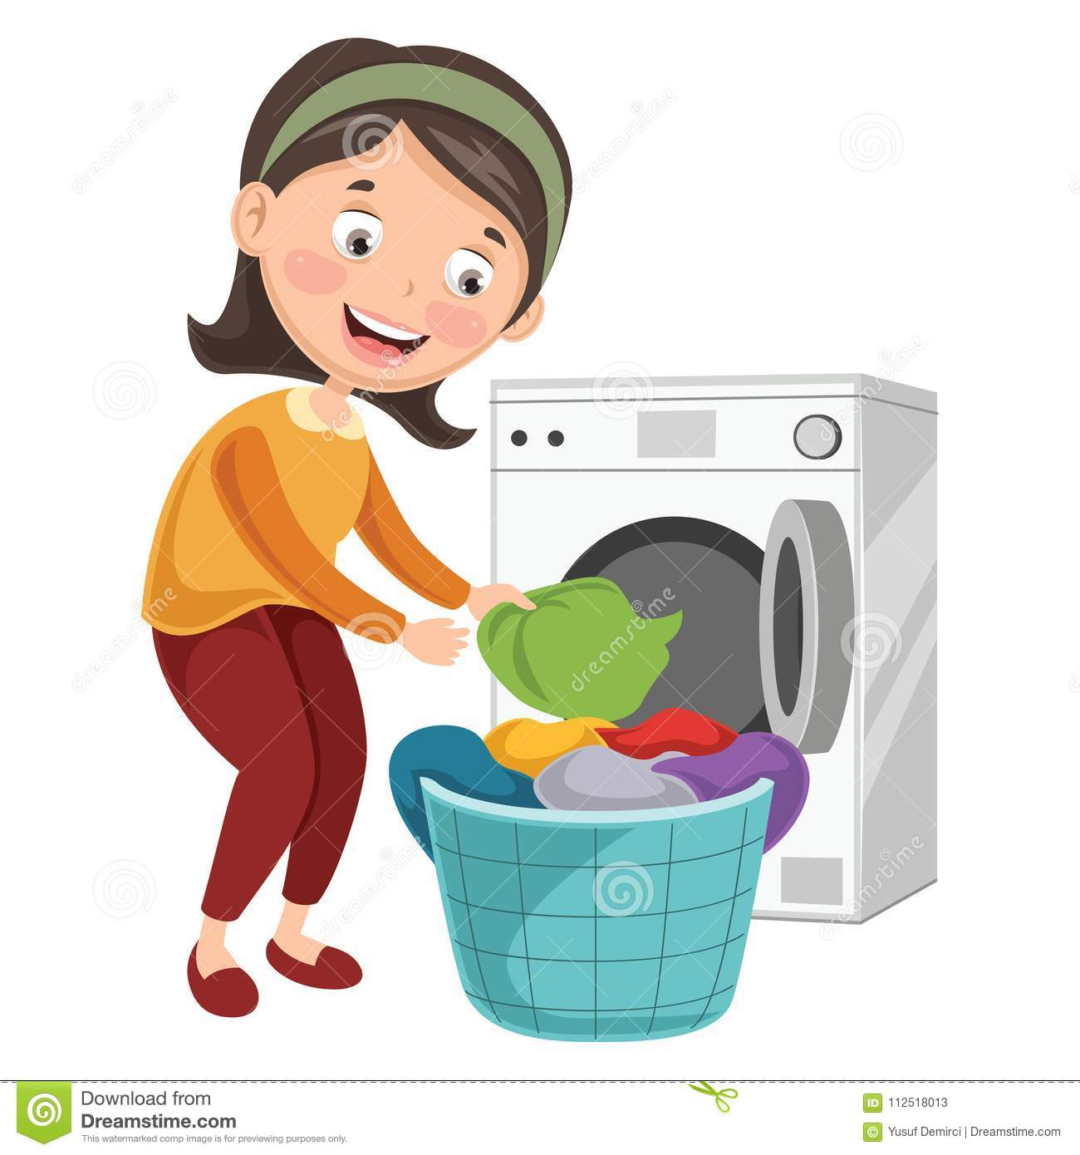
2
चमेली ने कपड़ों में नील कम लगाया है

Slide 8

2
चमेली ने कपड़ों में
नील कम लगाया है
उत्तर – नीलकमल
नेमिनाथ भगवान

Slide 9
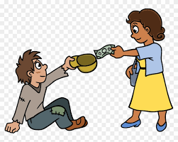
3
नयना गरीबों की मदद करने हरदम तैयार है

Slide 10

3
नयना गरीबों की मदद करने हरदम तैयार है
उत्तर – नाग
पारसनाथ भगवान

Slide 11

4
निहिर णमोकार मंत्र का जाप कर रहा है

Slide 12
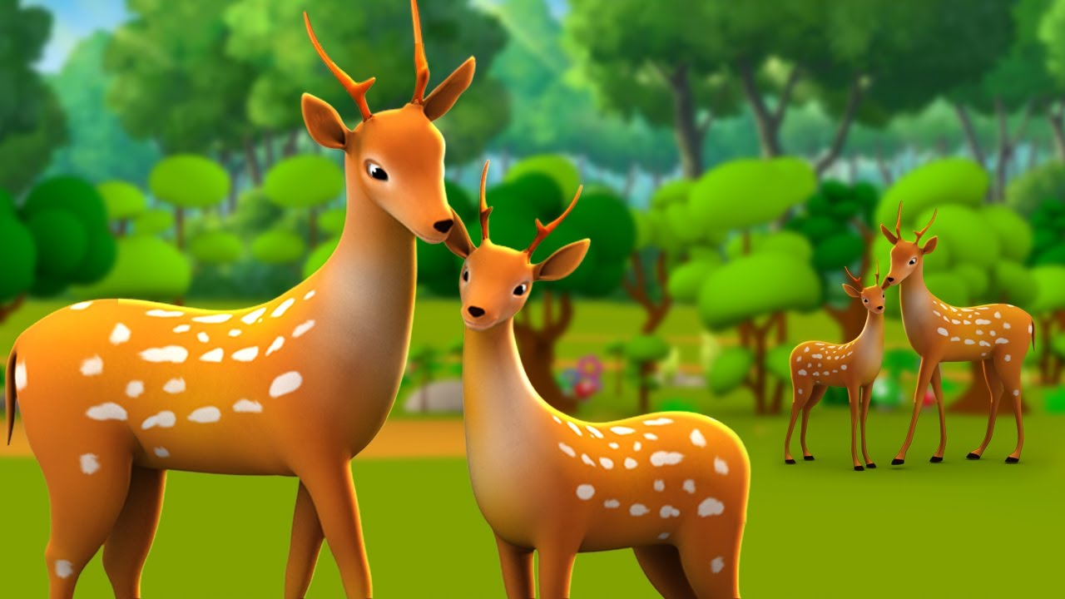
4
निहिर णमोकार मंत्र का जाप कर रहा है
उत्तर – हिरण
शांतिनाथ भगवान

Slide 13

5
सारे शीशे रगड़ रगड़ कर साफ़ करो

Slide 14

5
सारे शीशे रगड़ रगड़ कर साफ़ करो
उत्तर –शेर
महावीर भगवान

Slide 15
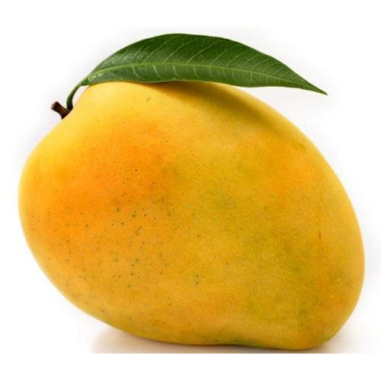
6
फलों का राजा आम गरमी के मौसम में आता है

Slide 16

6
फलों का राजा आम गरमी के मौसम में आता है
उत्तर –मगर
पुष्पदंत जी

Slide 17

7
शोभा कागज जहाज से खेल रही है

Slide 18

7
शोभा कागज जहाज से खेल रही है
उत्तर- गज
अजित नाथ जी

Slide 19
8
मैंने एक संकल्प वृक्ष को साक्षी मानकर किया

Slide 20
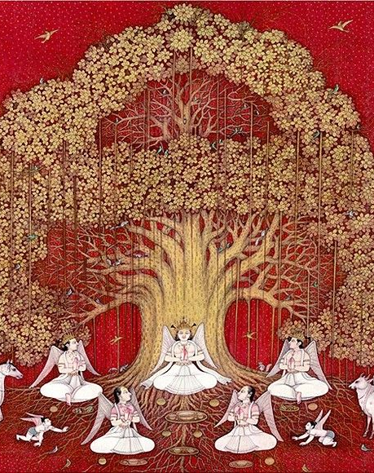
8
मैंने एक संकल्प वृक्ष को साक्षी मानकर किया
उत्तर- कल्पवृक्ष
शीतलनाथ जी

Slide 21
Round-2
Jumble Word

Slide 22
Round-2
Example – शा मो स्त्र क्ष
Ans.- मोक्षशास्त्र

Slide 23
Jumble Word
णी जि न वा

Slide 24
Jumble Word
उत्तर-
जिनवाणी

Slide 25
Jumble Word
र य नि म सा

Slide 26
Jumble Word
उत्तर-
नियमसार

Slide 27
Jumble Word
च आ किं न

Slide 28
Jumble Word
उत्तर-
आकिंचन

Slide 29
Jumble Word
सा यि ति मा मा क प्र

Slide 30
Jumble Word
उत्तर-
सामायिक प्रतिमा

Slide 31
Jumble Word
क म्य ज्ञा स न

Slide 32
Jumble Word
उत्तर-
सम्यक ज्ञान

Slide 33
Jumble Word
म च र मा पं प ग

Slide 34
Jumble Word
उत्तर-
पंच परमागम

Slide 35
Jumble Word
र्च जि न् अ ने द्र ना

Slide 36
Jumble Word
उत्तर-
जिनेन्द्र अर्चना

Slide 37
अतिथि देवो भव: :
Round-3
1.इस राउंड में आपको 'अतिथि’ का नाम बताना
2.तथा अतिथि का घर पहचान कर साथ में घर नाम बताना है

Slide 38
अतिथि देवो भव: :
Round-3
Example:-
हिंसा झूठ
लोभ चोरी

Slide 39
TEXT LAYOUT 2
अतिथि देवो भव:
Ans-:
पाप
हिंसा झूठ
चोरी
लोभ (कषाय)

Slide 40
अतिथि देवो भव:
1
दर्शनविशुद्धि क्षमा
मार्दव आर्जव

Slide 41
अतिथि देवो भव:
1
Ans-:
धर्म
दर्शनविशुद्धि (16कारण भावना) क्षमा
मार्दव आर्जव

Slide 42
अतिथि देवो भव:
2
राम लक्ष्मण
हनुमान कुंभकरण

Slide 43
अतिथि देवो भव:
2
Ans-:
तद्भव मोक्ष गामी
राम लक्ष्मण(नारायण)
हनुमान कुंभकरण

Slide 44
अतिथि देवो भव:
3
मति श्रुत
अवधि आश्रव

Slide 45
अतिथि देवो भव:
3
Ans-:
ज्ञान
मति श्रुत
अवधि आश्रव (तत्व)

Slide 46
अतिथि देवो भव:
4
विजय नील
अचल सुमेरु

Slide 47
अतिथि देवो भव:
4
Ans-:
मेरु
विजय नील (पर्वत)
अचल सुमेरु

Slide 48
अतिथि देवो भव:
5
मिथ्यात्व ससादन
केवलज्ञान मिश्र

Slide 49
अतिथि देवो भव:
5
Ans-:
गुणस्थान
मिथ्यात्व सासादन
केवलज्ञान (ज्ञान) मिश्र

Slide 50
अतिथि देवो भव:
6
समयसार नियमसार प्रवचनसार गोम्मटसार

Slide 51
अतिथि देवो भव:
6
Ans-:
पंच परमागम
समयसार नियमसार प्रवचनसार गोम्मटसार

Slide 52
अतिथि देवो भव:
7
नाम स्थापना
भाव व्यंजनावग्रह

Slide 53
अतिथि देवो भव:
7
Ans-:
निक्षेप
नाम स्थापना
भाव व्यंजनावग्रह(अवग्रह)

Slide 54
संचालक
कु.राजी जैन
गुना
संचालक
कु. अनुक्रम जैन
दमोह
निर्देशक
अनिल शास्त्री
जयपुर
सहयोग
नभ जैन
गुना
डिजाइनिंग
अविरल जैन
बीना
आयोजक
वर्ल्ड जैन पाठशाला टीम
जय-जिनेन्द्र

Slide 55
धन्यवाद!
Attending Program
आयोजक
वर्ल्ड जैन पाठशाला टीम
जय-जिनेन्द्र

